Slide 1
Pengolahan Data Elektronik
dan
Penggunaannya untuk Audit
Dalam kuliah ini kita belajar tehnik mengolah data dan menggunakan tehnik tersebut untuk menguji akurasi program pengolah data dari suatu organisasi

Slide 2


Pengolahan data menggunakan komputer pada umumnya mencakup tiga kegiatan utama:
Menangkap data(input)
Menyimpan data kedalam database
Mengolah data untuk menghasilkan output (keluaran)
Sumberdata
Database
Menangkap data
Mengolah data

Slide 3
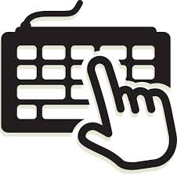



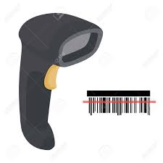
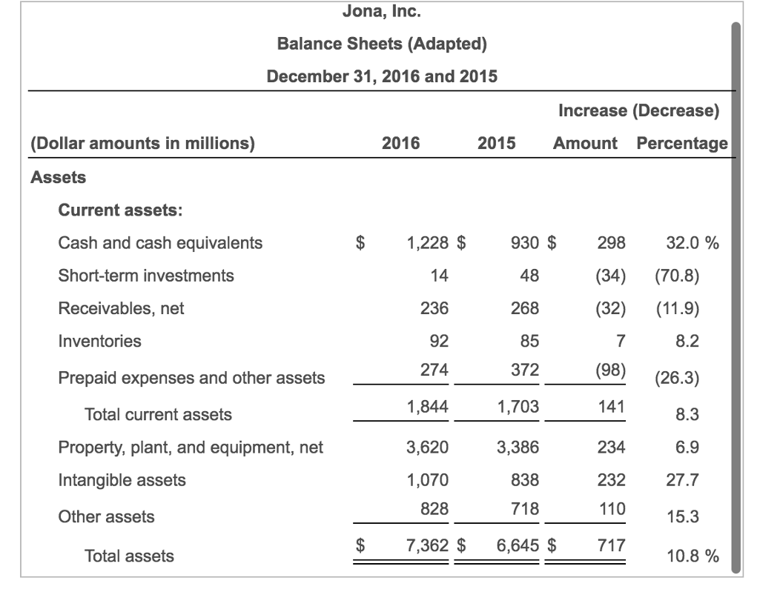

Pengolahan Data Elektronik
dokumen
Mengolah data1
Menangkap data1
Mengolah data2
Database
Menangkap data2
Mengolah data3
Menangkap data3
Mengolah data4
Parallel simulation:
Merupakan tehnik menguji akurasi pengolahan data dengan jalan: menggunakan data milik auditee, kemudian kita memroses sendiri dengan software kita, selanjutnya membandingkan hasilnya dengan hasil pengolahan data dari auditee.
Jika hasilnya sama, maka kita menyimpulkan bahwa pengolahan data oleh auditee memang akurat.

